Slide 1
SHIMベースシミュレータを用いた 性能見積に関する研究
名古屋大学 枝廣研究室
M1 佐合 惇
Notes:
枝廣研究室 佐合
・・・と称して卒業研究の発表をさせていただきます。

Slide 2
背景
車載ECU向けマイコンに求められる性能の向上や 機能安全によるマルチコア化
ECUは排熱などの問題から動作周波数をあげにくい
デュアルロックステップのような安全機構
機能安全規格を満たす開発手法->モデルベース開発
ISO26262への対応
モデルベース開発のマルチコア対応が必要
Notes:
近年，車載ECU向けマイコンに求められる性能の向上や機能安全などにより，組込みシステムのマルチコア化が進んでいます．
また,機能安全規格を満たす開発手法としてモデルベース開発の需要が高まっており，今後の組込みシステム開発では
モデルベース開発のマルチコア対応が必要となっています．

Slide 3
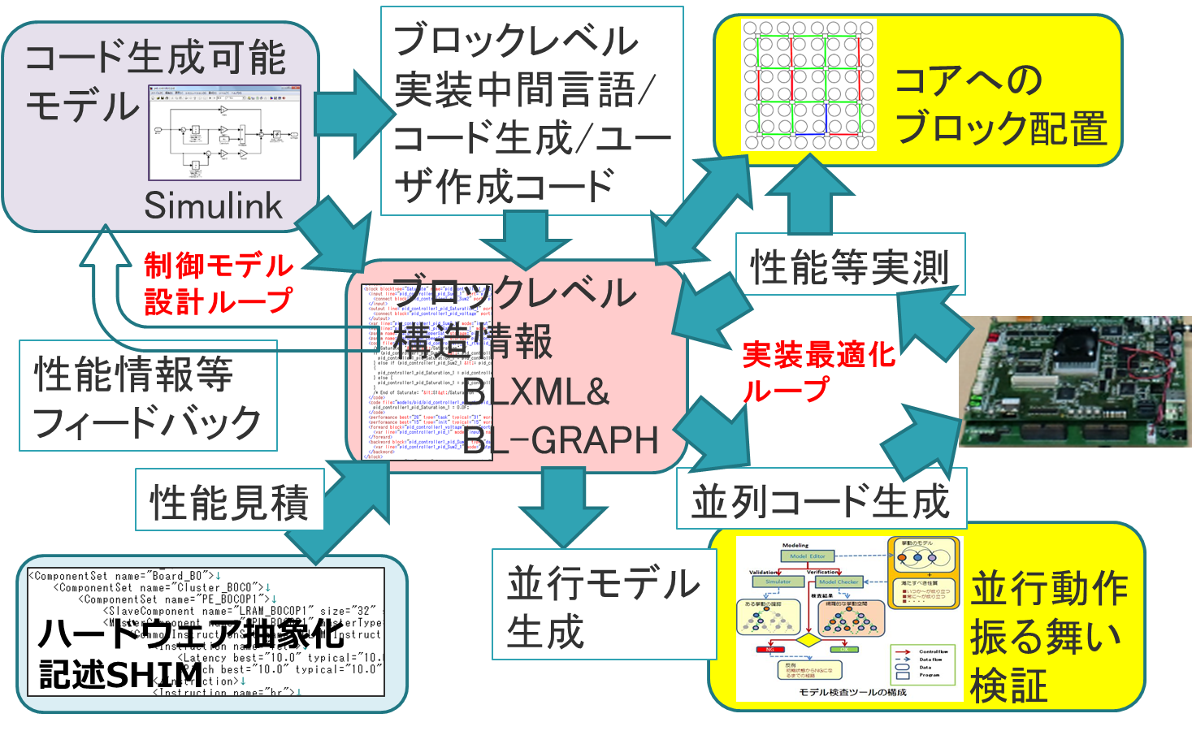
モデルベース並列化設計フロー
現状のモデルベース開発の課題
設計と実装の分離(別部門・別会社)
設計と実装の協調設計が必要
Notes:
しかし，現在のモデルベース開発をそのままマルチコアに適応させるには課題が存在します．
それは，多くの開発現場において設計と実装が別会社あるいは別部門に分離されていることで，
実装時に性能要求を満たさなかった場合に，仕様の変更にコストがかかりすぎるなどの問題が存在します．
そこで枝廣研究室ではこのようなモデルベース並列化設計フローを提案しています．
このフローではMATLAB/Simulinkモデルをベースとした設計と実装の協調設計が可能になります．

Slide 4
研究背景
モデルベース並列化設計で高い並列度を出すためには、 ブロックの粒度(処理時間)を考慮する必要がある
ブロックの粒度は実機で計測すれば高精度だが
実機がないと計測できない
実機での計測はコンフィグの手間がかかる
使いこなすための知識と時間が必要
実機がなくても高精度の計測を行いたい
実機の特徴を最大限に利用したい
Notes:
このモデルベース並列化設計フローでは，MATLAB/Simulinkモデルのブロックレベルでの並列化を行いますが，
高い並列度を出すために，各ブロックの粒度を考慮する必要があります．
ブロックの粒度は実機を使用することで高精度の計測を行えますが，
・・・
などの制約が存在します．
そこで，実機がなくても高精度の計測を行いたい，実記の特徴を最大限に利用したいという要求があります．

Slide 5
研究目的
SHIMによる性能見積の見積フローの提案
見積に利用するLLVM-IRシミュレータの開発
LLVM-IRコードの実行
MATLAB/Simulinkとの連携
SHIMのデータ計測
シミュレータを利用して自動的に命令のレイテンシを 計測する
Notes:
そこで本研究ではSHIMによる性能見積フローとしてLLVM-IRシミュレータを利用した新しい見積フローを提案します．
また，LLVM-IRシミュレータ開発の初歩的な取り組みとして，LLVM-IRシミュレータの一部機能を作成しました．

Slide 6
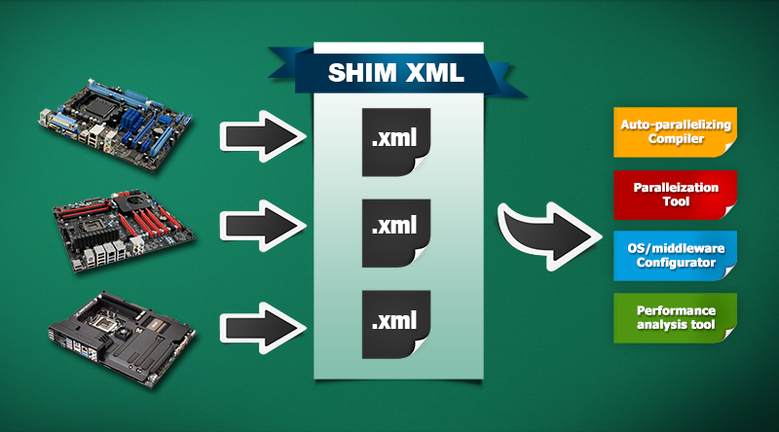
SHIM
ソフトウェア向けハードウェア性能記述(SHIM)
The Multicore Associationが2015年に策定
ボードの特徴をパラメータ化&ソフトウェアで扱いやすい形式
共通のインターフェースを採用し、同一のツールで利用可能
[1]:The Multicore Association - MULTICORE PROGRAMMING PRACTICES GROUP (MPP) http://www.multicore-association.org/workgroup/shim.php より引用

Slide 7
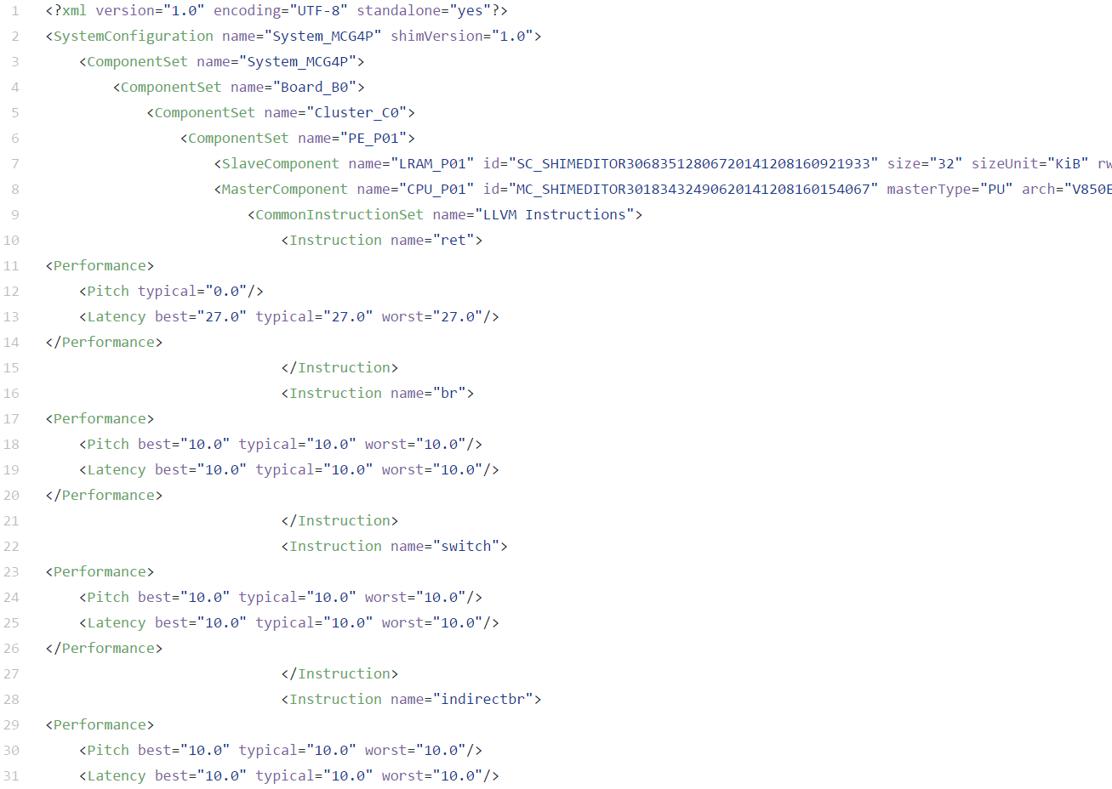
SHIM-XML
プロセッサの情報
プロセッサが実行可能な命令とそのレイテンシ レイテンシにはBest,Typical,Worstの値が存在する
・
・
・

Slide 8
SHIMによる性能見積

Slide 9
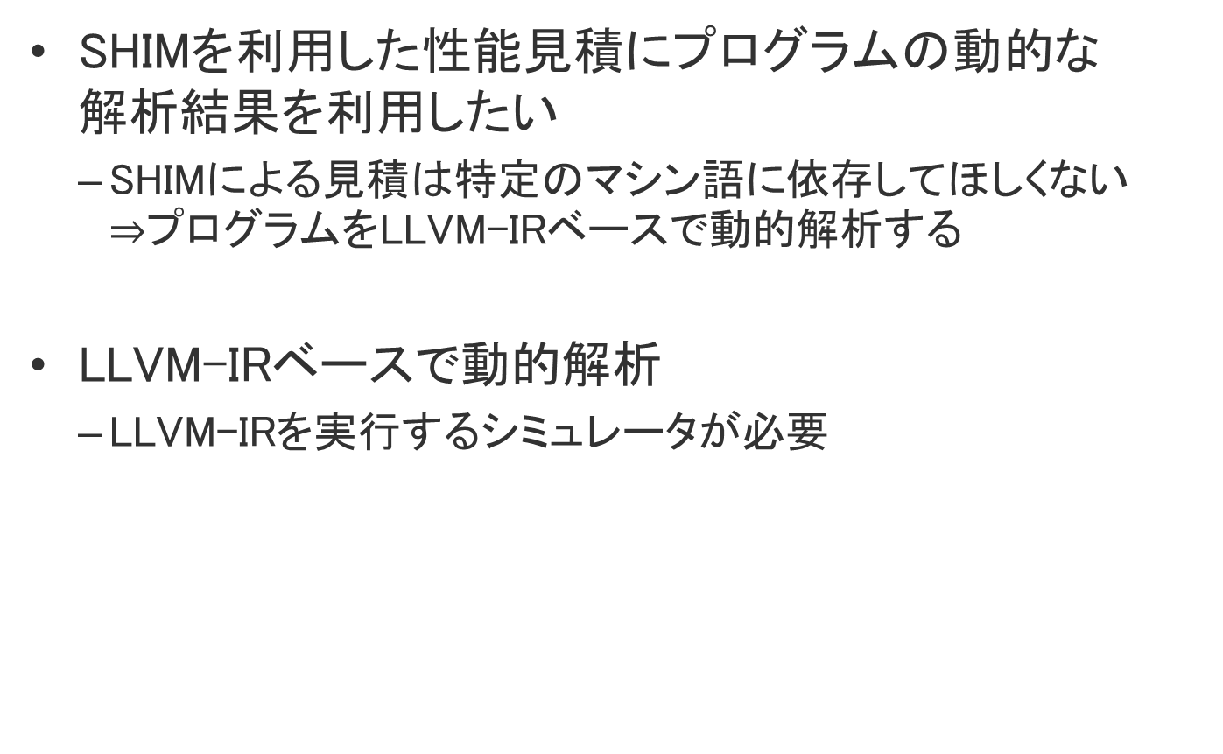
背景
SHIMを利用した性能見積にプログラムの動的な 解析結果を利用したい
SHIMによる見積は特定のマシン語に依存してほしくない $⇒$プログラムをLLVM-IRベースで動的解析する
LLVM-IRベースで動的解析
LLVM-IRを実行するシミュレータが必要

Slide 10

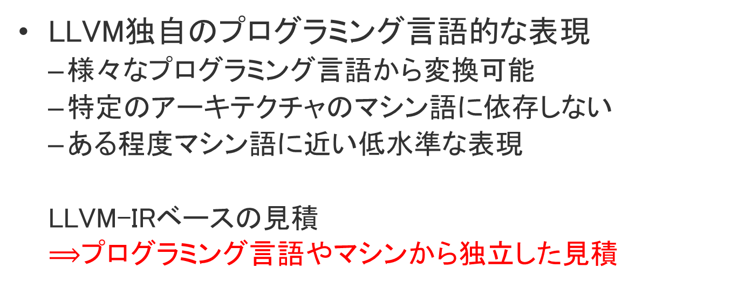
LLVM-IRとは
LLVM独自のプログラミング言語的な表現
様々なプログラミング言語から変換可能
特定のアーキテクチャのマシン語に依存しない
ある程度マシン語に近い低水準な表現
LLVM-IRベースの見積
$⟹$プログラミング言語やマシンから独立した見積
LLVMとは
コンパイラとツールチェーン開発のオープンソースプロジェクト
機能的で拡張性と再利用性が高いライブラリをもつ

Slide 11
LLVM-IRとは
LLVM-IRはアセンブリ言語に似た記法を用いる
レジスタ%1と%2の和を%aに格納する
アセンブリ言語との最大の違いは無限個のレジスタ
アセンブリ言語ではレジスタの値をメモリに退避する
LLVM-IRでは1つの値ごとに1つのレジスタを使用する
%a = add nsw i32 %1, %2
st.w r10, 88[r29]
st.w r11, 84[r29]
ld.w 88[r28] r10
ld.w 84[r28] r11
add r11, r10
レジスタr10とr11の値を メモリに退避してから
add命令を実行

Slide 12
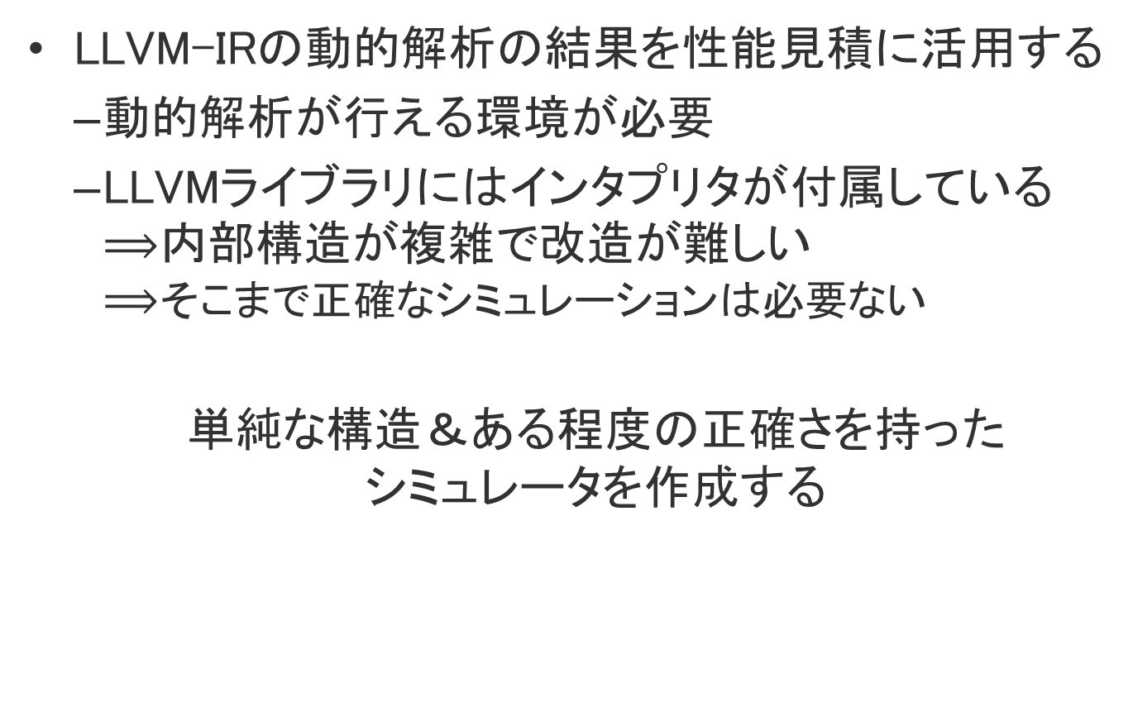
LLVM-IRシミュレータ
LLVM-IRの動的解析の結果を性能見積に活用する
動的解析が行える環境が必要
LLVMライブラリにはインタプリタが付属している $⟹$内部構造が複雑で改造が難しい $⟹$そこまで正確なシミュレーションは必要ない
単純な構造＆ある程度の正確さを持った シミュレータを作成する

Slide 13
SHIMによる性能見積
見積の対象のプログラムはLLVM-IRに変換される 変換することで見積が
プログラムの言語に依存しない
プログラムが実行される環境に依存しない
LLVM-IRへの変換の例
define i32 @main() #0 {
entry:
%a = alloca i32, align 4
%b = alloca i32, align 4
store i32 1, i32* %a, align 4
store i32 2, i32* %b, align 4
%0 = load i32* %b, align 4
%add = add nsw i32 %0, %0
store i32 %add, i32* %a, align 4
ret i32 0
}
int main(){
int a = 1,b = 2;
a = b+b;
return 0;
}

Slide 14
提案する見積フロー
カバレッジ結果の取得， メモリアクセス解析， LLVM-IR解析を一本化
MATLAB/Simulinkを 利用したデータ入出力
LLVM-IRの動的解析が可能
Notes:
本研究が提案する新しいSHIM見積フローはこのようになっています．
１．測定・・・をLLVM-IRに変換
２．SHIMとLLVM-IRをシミュレータに入力
３．シミュレータを実行
４．シミュレータ結果からSHIM見積を出力
このフローの特徴は
カバレッジ結果の取得・・・を一本化したこと，
LLVM-IRシミュレータによるLLVM-IRベースの動的解析が可能になったこと
実行中のシミュレータに対する入出力方法としてMATLAB/Simulinkシミュレーション環境が使用可能であること

Slide 15
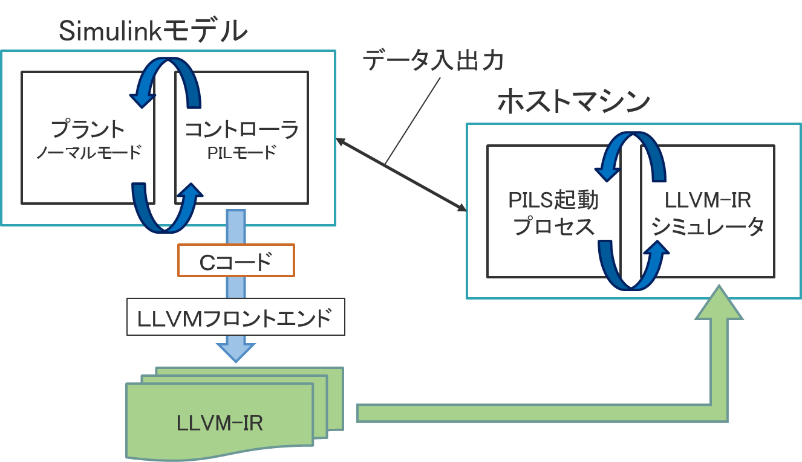
MATLAB/Simulinkとの連携
MATLAB/SimulinkのPILS機能を利用してLLVM-IRシミュレータとMATLAB/Simulink環境を連携させる
MATLAB/Simulinkと連携することで，入力データの再利用や出力データの比較が効率化できる
Notes:
シミュレータとMATLAB/Simulinkの連携の概要としてはMATLAB/SimulinkのPILS機能・・・
１．モデルを分割
２．コード生成
３．シミュレーション開始
４．シミュレーション起動プロセス起動
５．実行
６．終了
MATLAB/Simulinkとの連携を実装するにあたり，
MATLAB/SimulinkとLLVM-IRシミュレータとの通信が必要になったため，通信の解析のための予備実験を行った．

Slide 16
LLVM-IRシミュレータの課題
LLVM-IRの仕様の不完全さ
LLVM-IRの仕様はバックエンド依存の部分がある
バックエンドはLLVM-IRから特定のアーキテクチャ向けの オブジェクトコードを生成するソフトウェア
バックエンド依存の処理をどうやって行うか
LLVM-IRのコード以外のデータやオプションの扱い
LLVM-IRはコード以外にコンパイラが最適化に使用する データやターゲットマシンに関するデータなどが付属する
ほとんどの命令に処理方法を規定するオプションが存在する
これらに全てに対応するとシミュレータが複雑化 ->通常のISSより実行速度が低下する可能性

Slide 17
現在の進捗
関数呼び出し機能の実装
Call・Ret命令で制御を移す
仮引数の確保
変数のスコープの実装
レジスタテーブルの設計を変更

Slide 18
SHIMの計測

Slide 19
SHIMの計測
高い並列度を出すために設計段階でのソフトウェアの 性能見積を行いたい
課題:設計段階では実機が存在しないことがある
SHIMを利用することで実機がなくても性能見積が可能
そのために
実機が存在しない状況でSHIMを作成する方法が必要

Slide 20
SHIM計測プログラム
SHIMの命令のレイテンシを計測するプログラム
実機あるいはISS上で実行し，Best，Worstレイテンシを 計測する
現在は実行環境としてISSであるCForestG3Mを利用
RTOSであるeMCOSの機能を一部使用している
SHIM計測プログラム
OS(eMCOS)
シミュレータ(CForest)

Slide 21
SHIM-XML
プロセッサの情報
プロセッサが実行可能な命令とそのレイテンシ レイテンシにはBest,Typical,Worstの値が存在する
SHIM計測プログラムはこのレイテンシを計測する
・
・
・

Slide 22
SHIM計測プログラム
レイテンシがBestであるケースとWorstであるケースは 命令実行時のローカルメモリアクセスに依存している
ローカルメモリアクセスを発生させるか否かで BestケースとWorstケースの発生を制御できる
LLVM-IR
Worst
%a = add nsw i32 %1, %2
st.w r10, 88[r29]
st.w r11, 84[r29]
ld.w 88[r28] r10
ld.w 84[r28] r11
add r11, r10
st.w r10, 80[r29]
Best
add r11, r10
頻繁な ローカルメモリ アクセス
ローカルメモリ アクセスなし

Slide 23
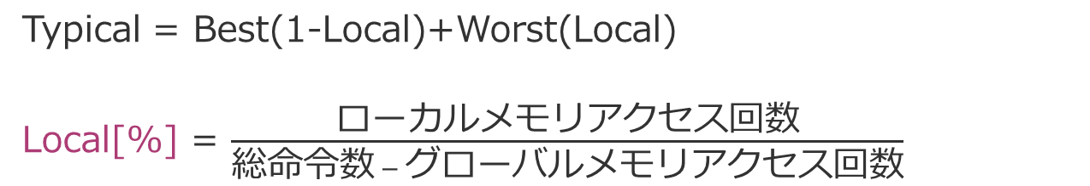
SHIM計測プログラム
Typicalのレイテンシは計測がむずかしい
SHIMの定義では”最頻値”とだけ定義
TypicalのレイテンシはBest,Worstのレイテンシと ローカルアクセス比率で決定する方法が提案されている
Typical = Best(1-Local)+Worst(Local) Local[%] = $\frac{ローカルメモリアクセス回数}{総命令数 − グローバルメモリアクセス回数}$
ローカルアクセス比率

Slide 24
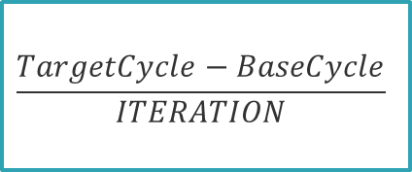
SHIM計測プログラム
計測する命令の比較対象部(Base)と計測対象部(Target)を 実行し結果の差の平均を計測レイテンシとする
add
ITERATION回繰り返し
Base
サイクル数算出
$$\frac{TargetCycle−BaseCycle}{ITERATION}$$
SHIM
ITERATION回繰り返し
Target
fadd
サイクル数算出
call・ret(特殊)
サイクル数算出(特殊)
入れ子にした空の関数を 複数回呼び出す

Slide 25
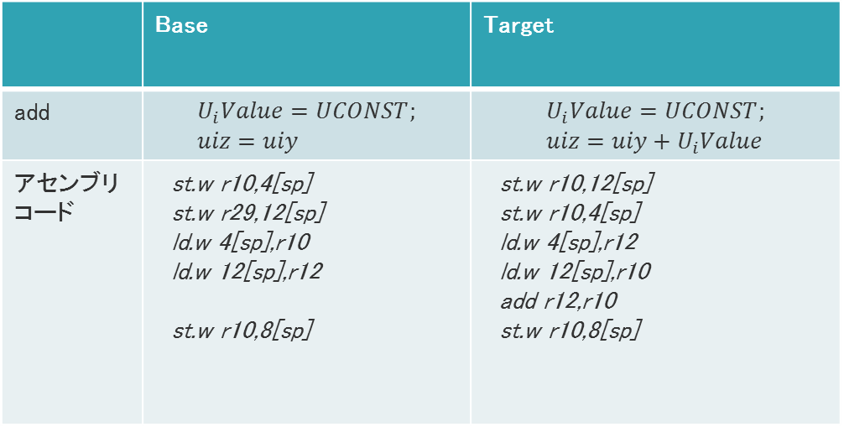
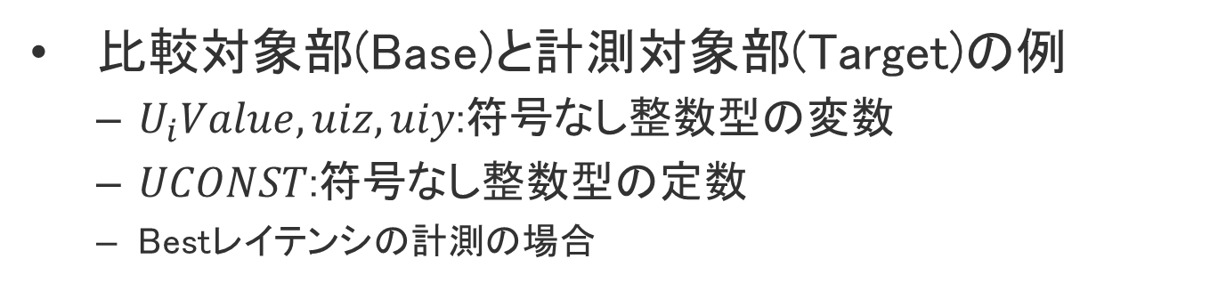
SHIM計測プログラム
比較対象部(Base)と計測対象部(Target)の例
$U_{i}Value,uiz,uiy$:符号なし整数型の変数
$UCONST$:符号なし整数型の定数
Bestレイテンシの計測の場合
 | Base | Target
add | $$U_{i}Value=UCONST; \\ uiz=uiy$$ | $$U_{i}Value=UCONST; \\ uiz=uiy+U_{i}Value$$
アセンブリ コード | st.w r10,4[sp] st.w r29,12[sp] ld.w 4[sp],r10 ld.w 12[sp],r12 st.w r10,8[sp] | st.w r10,12[sp] st.w r10,4[sp] ld.w 4[sp],r12 ld.w 12[sp],r10 add r12,r10 st.w r10,8[sp]

Slide 26
SHIM計測プログラム
SHIM計測プログラムにはマイナーチェンジ版が いくつか存在する
マルチスレッド版
実行時に複数のスレッドを生成
1個のスレッドでのみ計測関数を実行
それ以外のスレッドでは何も行わない
計測関数はどちらも 1つのスレッドで実行される
計測結果は少し異なる
シングルスレッド版
実行時に1つのスレッドを生成
1つのスレッドでのみ計測関数を実行

Slide 27
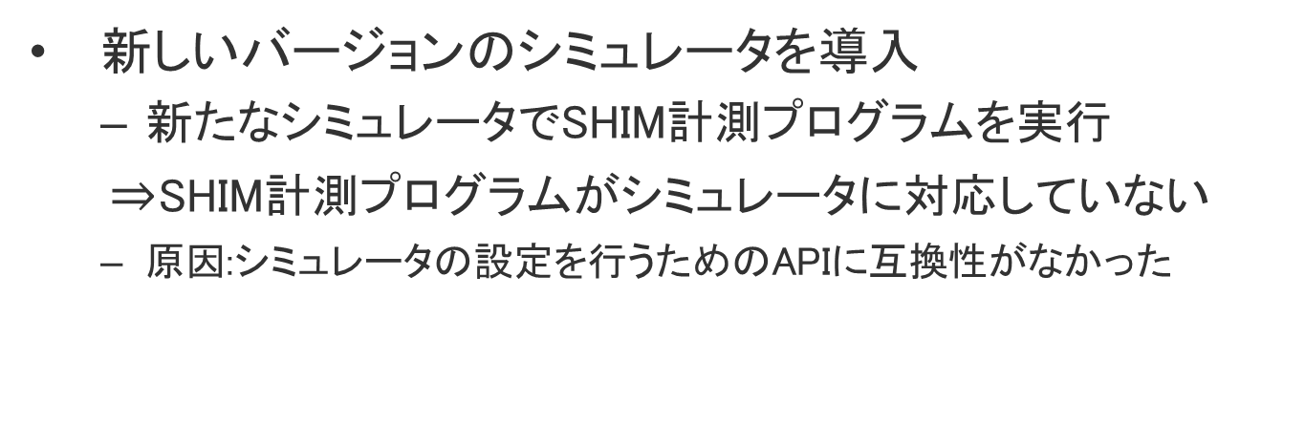
現在の進捗
新しいバージョンのシミュレータを導入
新たなシミュレータでSHIM計測プログラムを実行
$⇒$SHIM計測プログラムがシミュレータに対応していない
原因:シミュレータの設定を行うためのAPIに互換性がなかった
スレッド機能などが使用できない
SHIM計測プログラム
一部APIが
旧バージョンと 互換性なし
OS(eMCOS)
シミュレータ(CForest)

Slide 28
現在の進捗
対策:サンプルプログラムの設定を流用する
計測プログラム実行結果
マルチスレッド版 正常に実行できない
シングルスレッド版 計測は行えたが，結果が旧シミュレータと大きく異なる
旧シミュレータ
新シミュレータ
命令 | Besｔ | Worｓｔ
Add | 5.021 | 8.015
Fadd | 7.001 | 11.033
Sub | 4.001 | 7.023
Fsub | 4.998 | 12.023
命令 | Besｔ | Worｓｔ
Add | 21.101 | 49.005
Fadd | 21.117 | 47.995
Sub | 21.101 | 49.005
Fsub | 11.101 | 48.005

Slide 29
現在の課題
新しいシミュレータ上で正しく時間計測できるか？
ADD命令だけを10000回実行し実行時間を計測する
正しく時間計測できていれば，1サイクル程度のはず
計測プログラムのアルゴリズムを見直す
一部で正確な計測ができていない可能性がある
シミュレータの設定を変更した影響を調査する
OSのスレッド機能が使えない？
他にも影響があるかもしれない

Slide 30
まとめ
SHIMによる性能見積は設計段階でも可能
モデルベース並列化設計では性能見積が必要
LLVM-IRシミュレータで動的解析を行う
現在の開発中
最近の進捗:関数呼び出し機能の実装など
実機からSHIMを作成する手法
実機/シミュレータ上でSHIM計測

Slide 31
今後の予定
LLVM-IRシミュレータの動的解析を活用した 性能見積手法の提案
シミュレータの拡張
分かりやすいデモができるようにする
CForest上でSHIM計測プログラムによる 計測を行う

